Slide 1






ALLSONG
Why do we listen to music?
一首歌的時間遇見你
人工智慧應用實務 第一組
授課老師：張家瑋

Slide 2




嗨~你也在聽寂寞邊界?
對阿~童年老歌
怎麼會聽這首?難道…
哈哈..心情不太好
我也是..在捷運上聽悲情歌
你也在捷運上??

Slide 3




What do we do?
情境、歌名搜歌
推薦歌單
針對不同使用者輸入的情境、歌名等 關鍵字，提供資料庫中符合或相近的 歌曲。
根據使用者聽音樂的習慣，推薦他/她 也會喜歡的歌曲。
配對交友
每周心情回顧
若有兩人恰好正收聽同一首曲子，則 兩位能配對並互相聊天，分享彼此對 音樂的想法等等。
在每個禮拜結束前，推播這禮拜聽了 甚麼曲子，回顧這禮拜的心情、心理 狀態等。

Slide 4
How to do?
歌與歌的相似性
歌與人的相似性
人與人的相似性
歌與歌的相似性
歌與人的相似性
人與人的相似性
歌曲分類分群
個人化歌單
交友配對

Slide 5
推薦歌單
Word2Vec model
歌詞 (魔鏡歌詞網)
train
Jieba斷詞
TFIDF
歌曲代表詞
歌曲代表向量
Pre-processing

Slide 6
推薦歌單
使用者 10首紀錄
Word2Vec model
使用者代表向量
TFIDF
使用者代表詞

Slide 7
推薦歌單
使用者代表向量
個人推薦歌單
比對
歌曲代表向量

Slide 8
交友功能
給予最相近的兩人相同聊天室窗
使用者代表向量

Slide 9
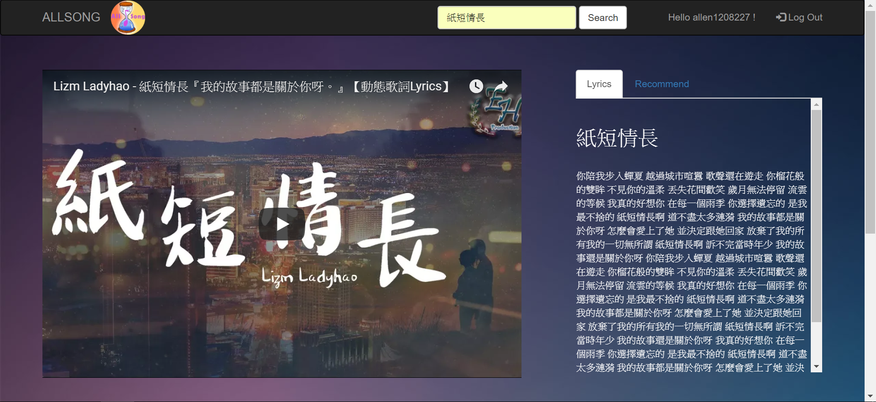
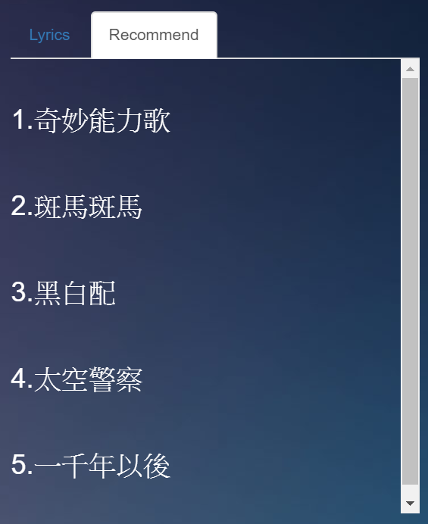
Product

Slide 10
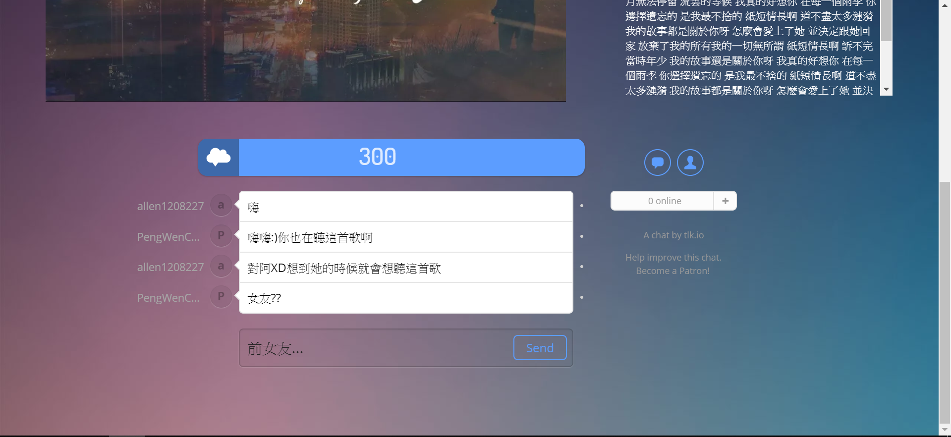
Product

Slide 11
Prospect
關鍵字情境查詢
一首歌時間交友
每周心情回顧
商業潛力
搜尋關鍵字更廣 泛、更精確
找出更貼近個人 心境的音樂
加入時間條件， 使交友更具即時 性
提供每周心情分 析回饋
心靈雞湯
擴大用戶量
普及全台灣
Notes:
增添情緒分析與每周心理分析回饋功能。 Detail:讓使用者能透過ALLSONG更加了解自我,及找到知己
成為一個具有商業潛力的音樂交友平台。
搜尋關鍵字更加扎實廣泛、使得搜尋及推薦結果更加精確

Slide 12

What did we learn?
自學能力
解決問題能力
整合能力
體悟到大數據的威力
人工智慧的初步了解
實作機會
UP
UP
UP

Slide 13
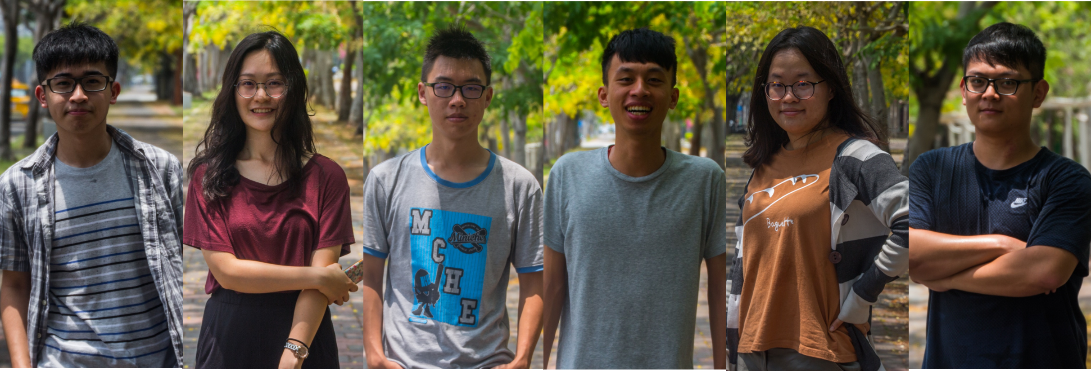
ALLSONG
賴彥銘
生物科技與 產業科學系108
張竣佑
工程科學系108
陳芃彣
工程科學系108
楊唯駿
工程科學系108
楊雁雯
法律系108
楊竣翔
機械工程系107

Slide 14
ALLSONG
我們以音樂強化人與人的連結
一首歌的時間遇見你
人工智慧應用實務 第一組
授課老師：張家瑋

